Slide 1
Outils et Méthodes du Développeur
OMB-105
Sammy Dieleman
OMB@amstram.be
Développeur d’interfaces WEB – X75
Développeur d’applications mobiles – X76

Slide 2
OMB-105
- 0 -
Précédemment dans OMB

Slide 3
OMB-105 | OMB-104
1. Euristique
2. DMAIC
3. Exercice : Wordpress (2/3)

Slide 4
OMB-105
0. Résumé cours précédent
1. Après OMB-1 ?
2. Diagrammes avancés
2.1. Diagramme des diagrammes
2.2. Use Case
2.3. Classes
2.4. Activité
2.5. Etats-transitions

Slide 5
OMB-105
3. Outils logiciels
3.1. Concevoir
3.2. Développer
3.3. Interfaces
3.4. Divers
4. Exercice Pratique (wordpress 3/3)

Slide 6
OMB-105
- 1 -
Après OMB ? DTA
Commence par eu-, comme euphorie

Slide 7
OMB-105 – Après OMB-1 ?
DTA - Données tabulaires
Durée : 32h
1. Comprendre et manipuler les fondamentaux d’un logiciel dédié au traitement des données tabulaires
2. Développer les possibilités de traitement par les fonctions et le langage de programmation du logiciel

Slide 8
OMB-105
- 2 -
Diagrammes avancés
Commence par eu-, comme euphorie

Slide 9
OMB-105 | Diagrammes
Client
Créateur
Diagramme (OMB-101)
Communication & Marketing
Navigateur
Gestion & Conception
Serveur
Interface & Graphisme
Système(s) & Données
Site
web
Production & Maintenance
Formation & Assistance

Slide 10
OMB-105 | Diagrammes
Diagrammes permettent de représenter et modéliser des structures informatique et leurs comportements
UML ?
UML est un langage de modélisation graphique à base de pictogrammes conçu pour fournir une méthode normalisée pour visualiser la conception d'un système informatique

Slide 11
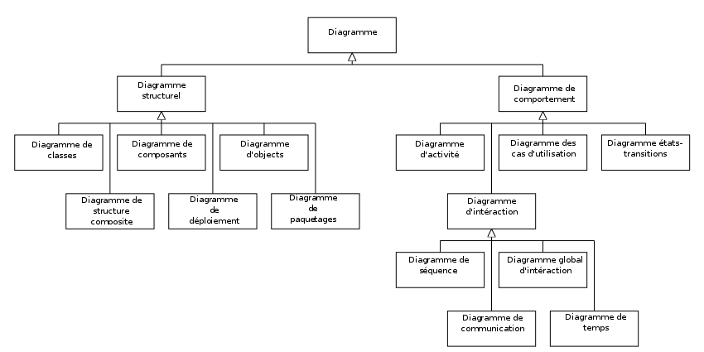
OMB-105 | Diagramme des diagrammes

Slide 12
OMB-105
- 2.2 -
Diagrammes Use case
Commence par eu-, comme euphorie

Slide 13
OMB-105 | Diagrammes | Use Case
Raison : formuler une manière d'utiliser le système qui a une valeur ou une utilité pour les acteurs impliqués
Moyen : correspond à un ensemble d'actions réalisées par le système en interaction avec les acteurs, en adoptant le point de vue et le langage de l'utilisateur final
But : l’écriture de tous les cas d'utilisation permet de décrire les exigences fonctionnelles d'un système en

Slide 14
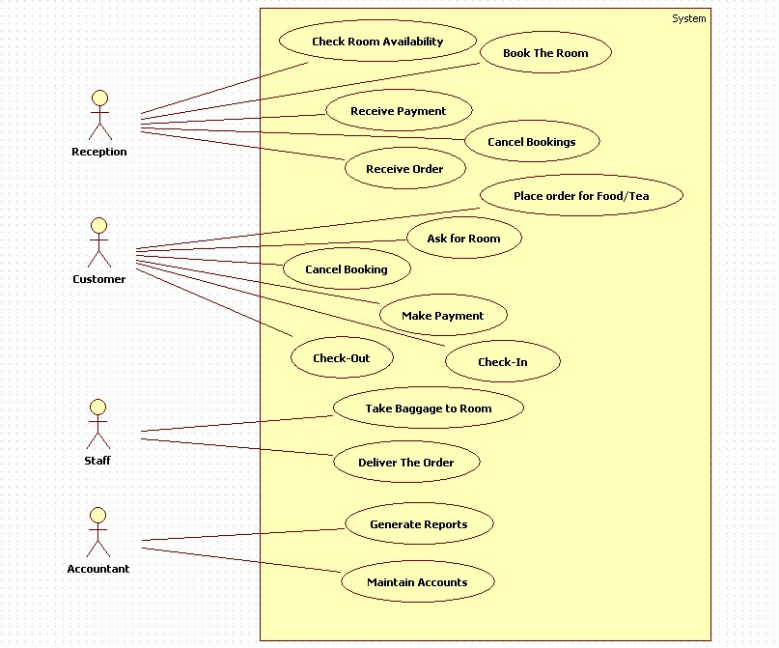
OMB-105 | Diagrammes | Use Case

Slide 15
OMB-105
- 2.3 -
Diagrammes de classe
Commence par eu-, comme euphorie

Slide 16
OMB-105 | Diagrammes | Classe
Raison : présenter un ensemble de fonctions et de données (attributs) dans un modèle abstrait représentant des objets concrets : clients, produits, pages, profiles, commentaires, ..
Moyen : décrire le type, le comportement, les responsabilités d'un ensemble d'objets
But : modéliser un programme en découpant une tâche complexe en plusieurs petits travaux simples

Slide 17
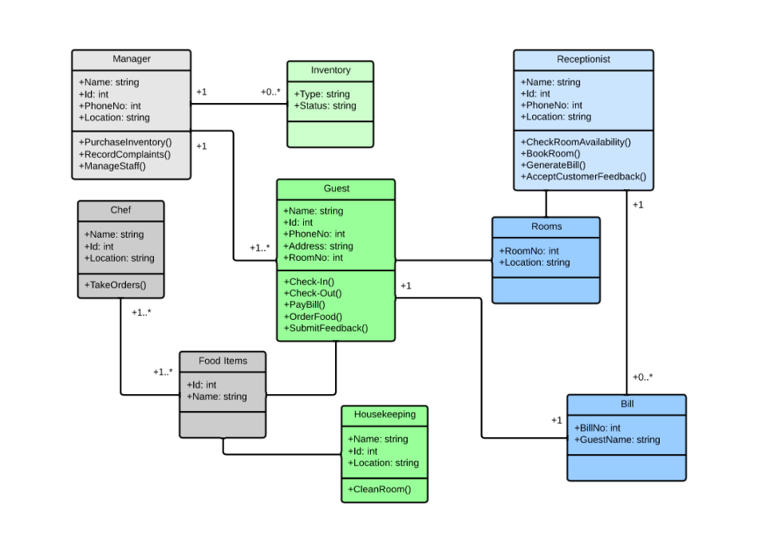
OMB-105 | Diagrammes | Classe

Slide 18
OMB-105
- 2.3 -
Diagrammes d’activité
Commence par eu-, comme euphorie

Slide 19
OMB-105 | Diagrammes | Activités
Raison : modéliser un processus interactif, global ou partiel
Moyen : exprimer une dimension temporelle sur une partie du modèle, à partir de diagrammes de classes ou de cas d'utilisation
But : la description d'un cas d'utilisation par un diagramme d'activité correspond à sa traduction algorithmique

Slide 20
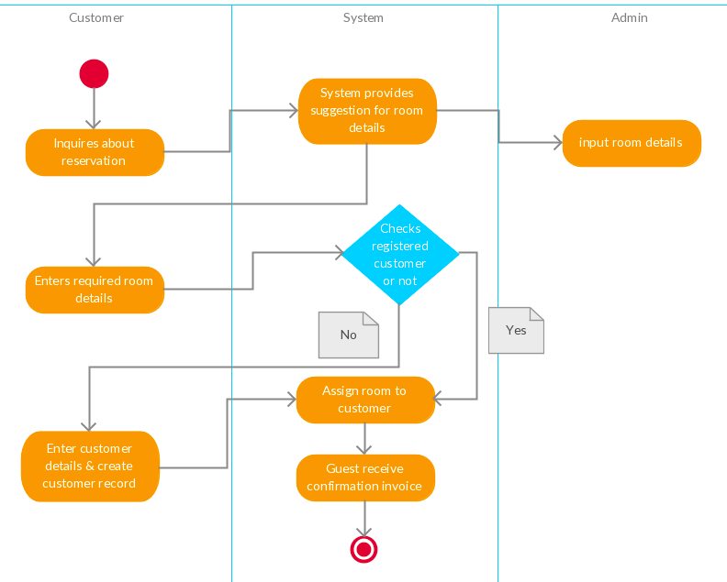
OMB-105 | Diagrammes | Activités

Slide 21
OMB-105
- 2.3 -
Diagrammes d’états-transitions
Commence par eu-, comme euphorie

Slide 22
OMB-105 | Diagrammes | Etats
Raison : cibler un objet unique du système
Moyen : représenter des fonctions en tant qu’automates déterministes
But : directement transposables en algorithme

Slide 23
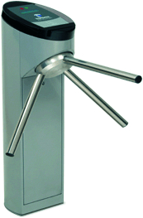
OMB-105 | Diagrammes | Etats

Slide 24
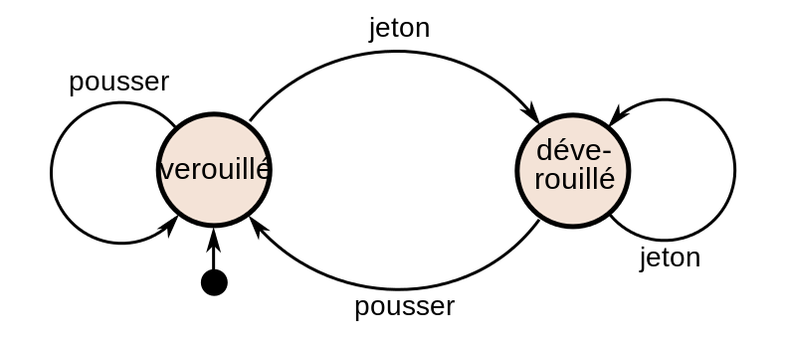
OMB-105 | Diagrammes | Etats

Slide 25
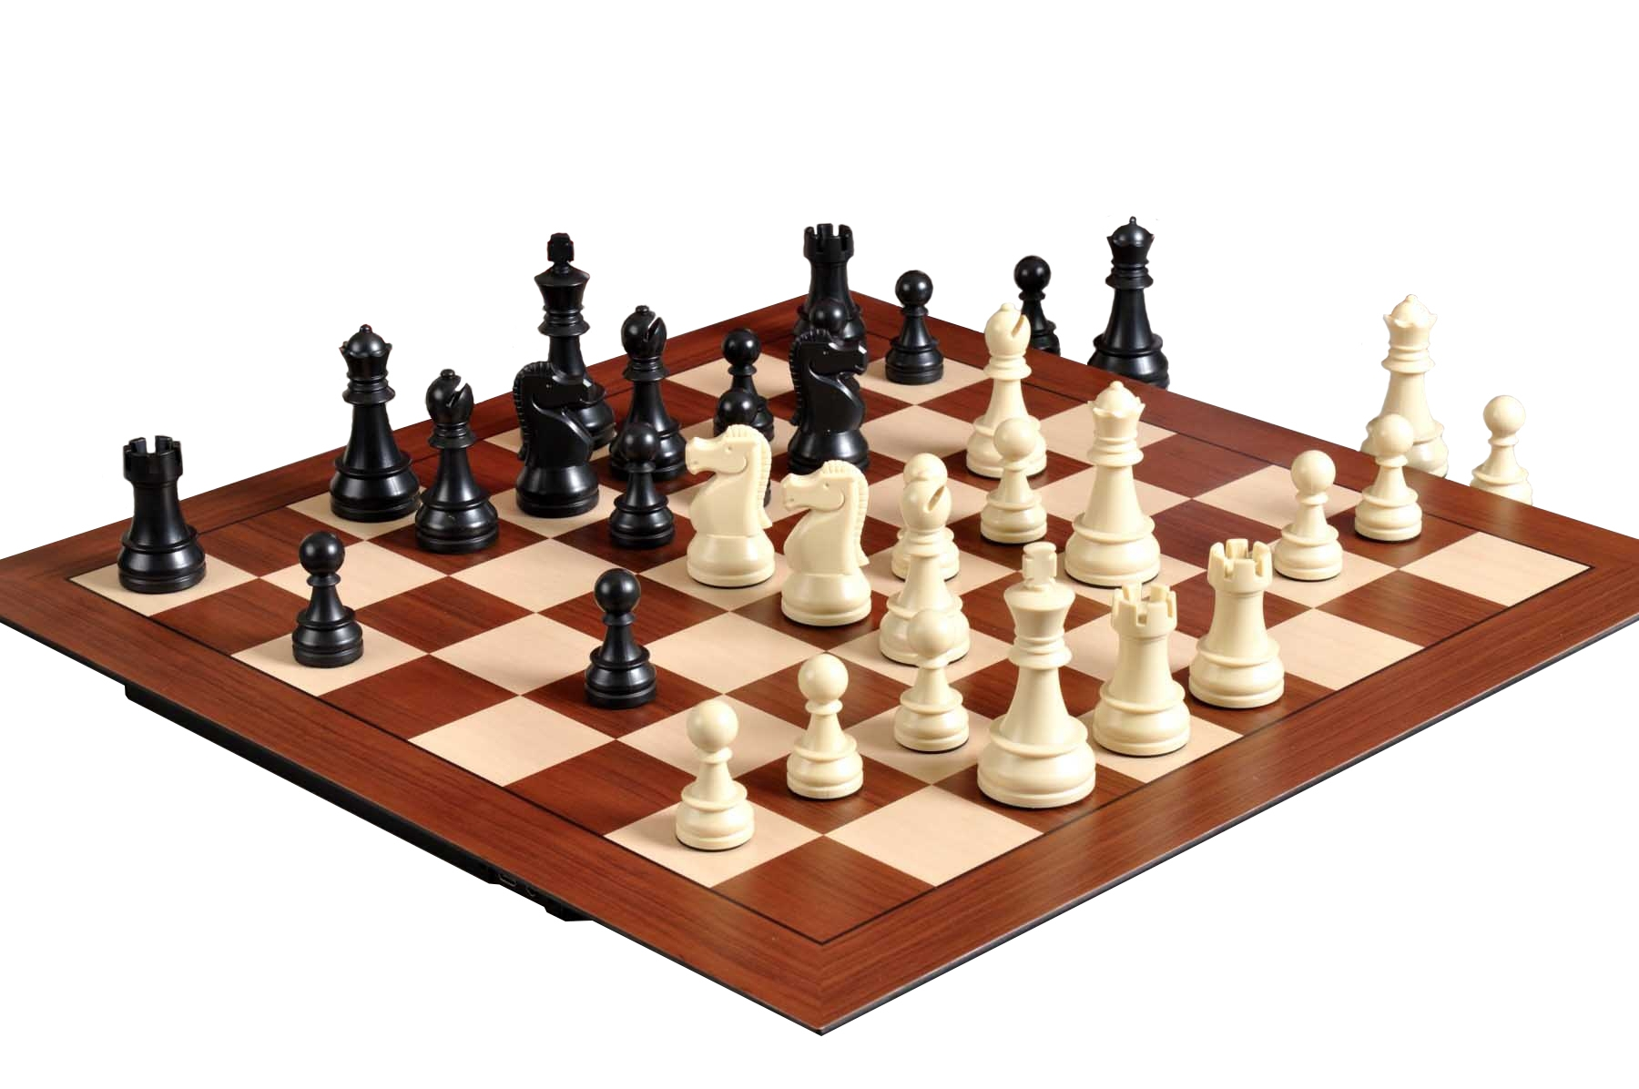
OMB-105 | Diagrammes | Etats
Les échecs c’est compliqué ?

Slide 26
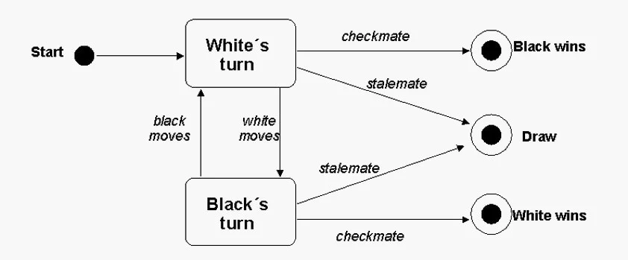
OMB-105 | Diagrammes | Etats

Slide 27
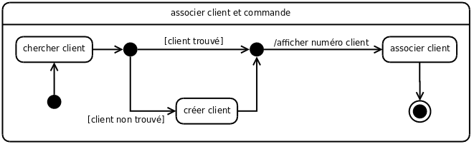
OMB-105 | Diagrammes | Etats

Slide 28
OMB-105
- 3 -
Outils logiciels
Commence par eu-, comme euphorie

Slide 29
OMB-105
- 3.1 -
Outils - Concevoir
Commence par eu-, comme euphorie

Slide 30
OMB-105 | Outils | Concevoir
Papier, crayon, gomme
En ligne
  draw.io
Desktop
  Visio (https://www.microsoft.com/en-us/microsoft-365/visio)
  Dia (http://dia-installer.de)

Slide 31
OMB-105
- 3.2 -
Outils - Développer
Commence par eu-, comme euphorie

Slide 32
OMB-105 | Outils | Développer
Ligne de commande
  vim, emacs, nano, ..
Editeur de texte
  Atom, Notepad++, SublimeText, BlueFish, ..
IDE
  Visual Studio, IntelliJ IDEA, Eclipse, ..

Slide 33
OMB-105
- 3.3 -
Outils - Desssiner
Commence par eu-, comme euphorie

Slide 34
OMB-105 | Outils | Dessiner
Wireframe
  Balsamiq, wireframe.cc, ..
Design
  Sketch, InVision Studio, Adobe XD, ..
Prototype
  Axure, Proto.io, Figma, Framer X, Origami Studio, ..
Production
  WebFlow, FlowMapp, ..

Slide 35
OMB-105
- 3.4 -
Outils - Divers
Commence par eu-, comme euphorie

Slide 36
OMB-105 | Outils | Divers
FileZilla
GitHub
Inspector
Veille technologique !

Slide 37
Des questions ?

